Slide 1

수원 노래방
“06년생 집단 폭행사건”
201622061 이예지
201622064 최유나

Slide 2
목차
사건개요 및 내용
사건에 대한 문제점
저희의 생각

Slide 3
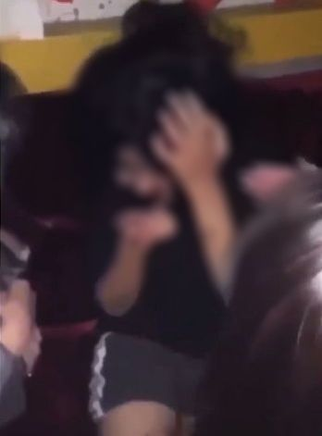
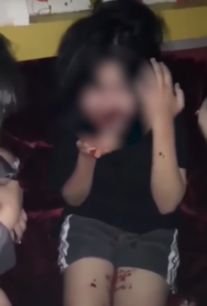
1
사건개요 및 내용
https://www.youtube.com/watch?v=7hYkUmaotHI
9월 21일 오후 6시경 경기도 수원시 수원역 인근의 노래방에서 가해자 여중생 7명이 초등학생 여자아이를 폭행하여 다치게 한 사건
폭행을 저지르고 있던 도중 촬영한 동영상을 SNS에 올리면서 화제

Slide 4
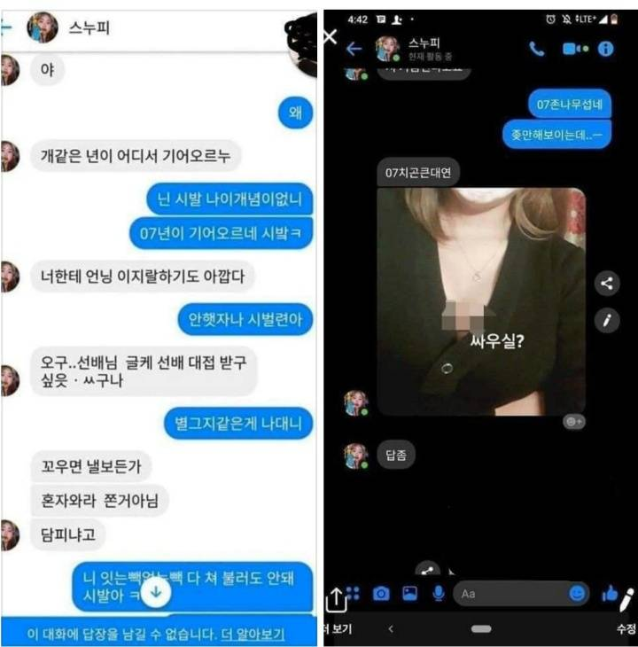

1
사건개요 및 내용
SNS메신저를 통해 메시지를
주고 받으며 갈등이 심화

Slide 5


1
사건개요 및 내용
노래방으로 부르고
친구 일행과 함께 폭행
가해자 여중생 7명이 피해자에게 담배빵을 지지고
주먹과 뺨을 때리며 마이크로 후려치는 등
피해자에게 폭행을 가해
피해자의 코에서 심한 출혈을 일으키고 손가락 골절상 입힘

Slide 6

1
사건개요 및 내용
가해 여중생 7명은 최소 4개 지역에서 모여 집단 폭행에 가담한 것으로 확인
각 학교의 관할 시·도 교육청에서 1차 조사 결과를 취합한 뒤
경기교육청에서 ‘공동 학폭위’를 열어 징계 수위를 의결
"교육청과 협의해 한 학교에 모여서 학폭위를 열 계획으로 경찰조사가 끝나면 일정을 잡을 것"

Slide 7
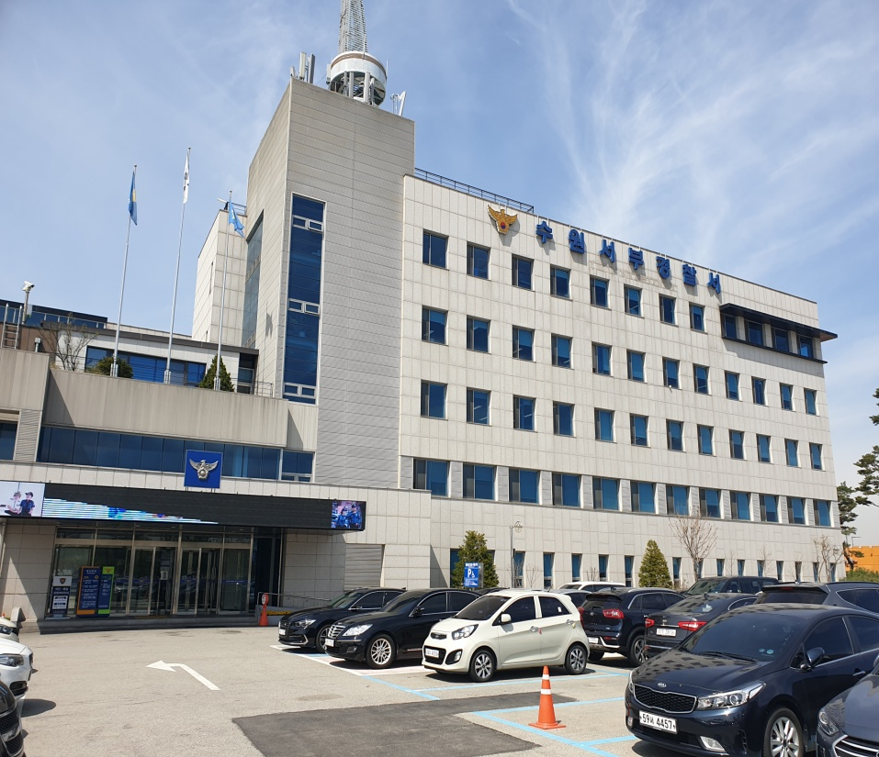
1
사건개요 및 내용
“폭행 혐의로 여중생 7명을 전원 검거하였으며,
법원의 동행영장을 발부 받아 소년분류심사원에 신병을 인계했다.”
“가해 학생들은 만 10세 이상, 만 14세 미만으로,
형사미성년자인 촉법소년으로 형법상 범죄가 성립되지 않는다.
소년법에 따라 지방법원소년부 또는 가정법원소년부의 처분에 따라
보호처분을 받을 수 있을 것으로 보인다.”

Slide 8
2
사건에 대한 문제점
학교 폭력 위원회가 열려도 징계 수위를 놓고 실효성 논란
퇴학처분
서면사과
교내·외부 봉사 활동
심리치료
출석정지
학급교체
강제전학
하지만 초·중학교 등 의무교육기관의 경우
퇴학 처분은 불가능해, 최고 징계는 강제전학
폭력의 심각성

Slide 9

2
사건에 대한 문제점
"학생들에 대해 최대 ‘강제전학 처분’을 내릴 수 있지만, 징계 수위는 각 학교 자치위원회의 결정사항“
"원래 피해 학생과 가해 학생이 같은 학교에 재학하던 것이 아니어서 징계의 실효성은 떨어지는 것이 사실"
"다만 피해 학생과 가해 학생이 고등학교에 진학할 때 같은 학교로 가지 않도록 하는 정도의 조치는 가능하다."

Slide 10

2
사건에 대한 문제점
변화하는 학교 폭력 양상에 맞춰, 학교 폭력 관련 교육과 처벌 제도를 정비할 필요가 있다고 지적
학교 폭력의 수위가 갈수록 높아지는 것은
가해 학생들이 스스로 ‘형사처벌을 받지 않는다’는 것을 인지하고 폭력을 저지르기 때문
심각한 범죄를 저지른 학생은 그에 응당한
처벌을 할 수 있도록 소년법을 개정해야 하고
그러면 소년법에 종속된 학폭위 제도에서도
실효성 있는 제재가 가능할 것

Slide 11
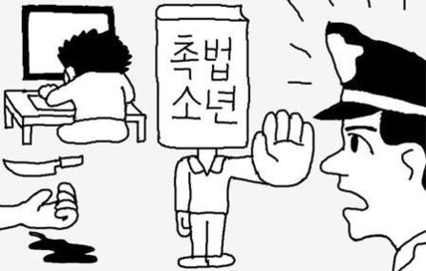
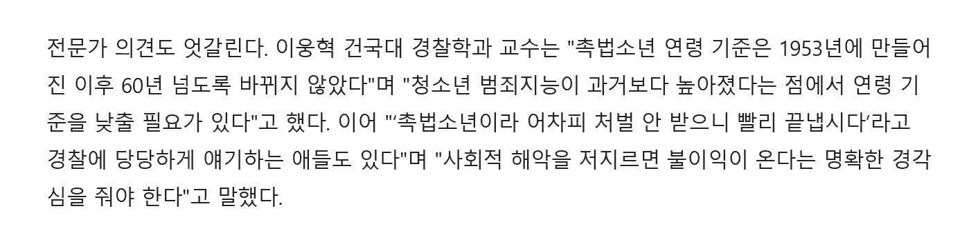
3
저희의 생각

